Slide 1
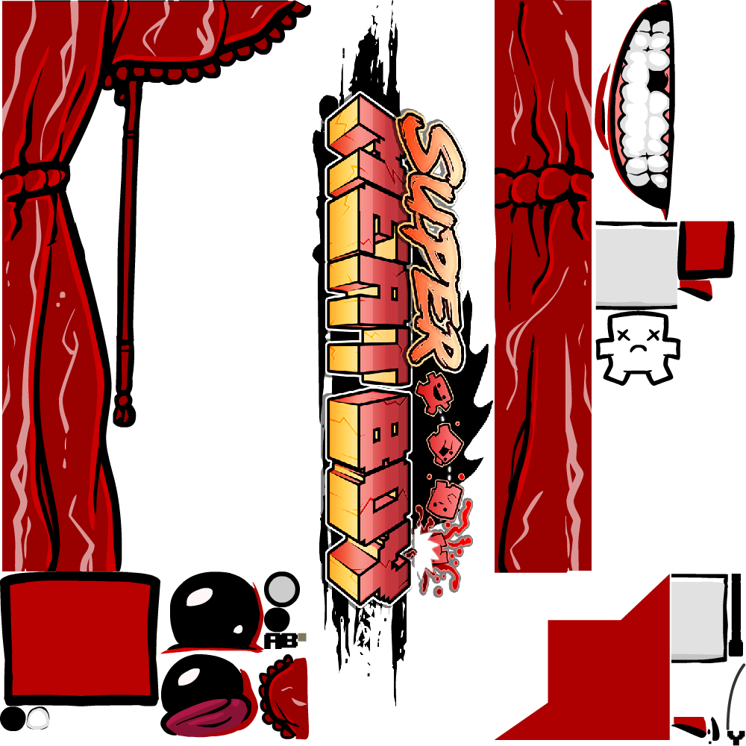

Adrián Salvador Crespo
Miriam Cabana Ramírez
Sergio José Gómez Cortés
Desarrollo de videojuegos mediante tecnologías web 20/21

Slide 2
ÍNDICE
Descripción del videojuego
Personajes
Escenarios
Mecánicas principales
Elementos interactuables
Trabajo pendiente
Postmortem
Arquitecturas
Demo
Referencias

Slide 3
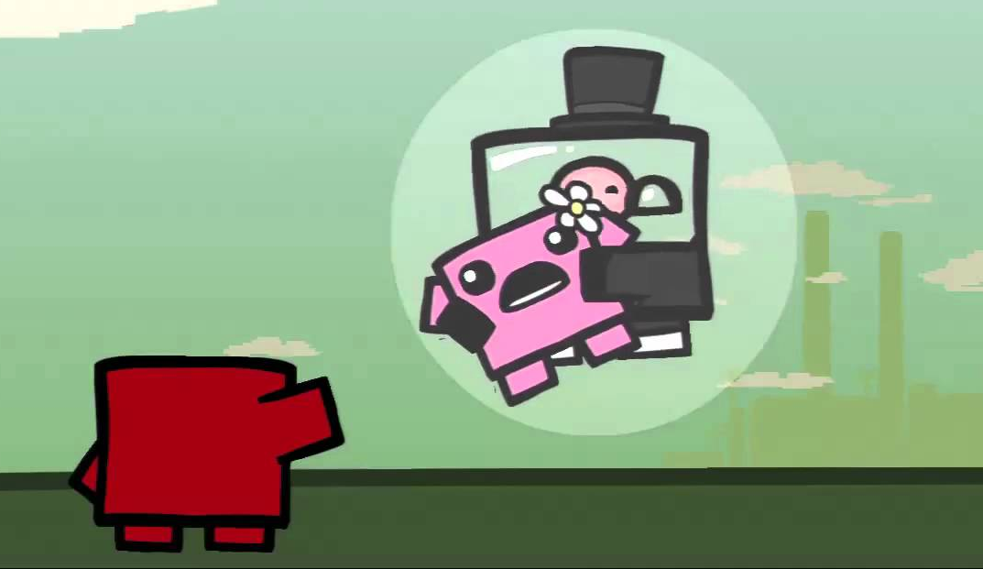
Descripción del videojuego
Es un videojuego de plataformas desarrollado por Team Meat.
En él, controlas a Meat Boy cuya misión es rescatar a su novia Bandage Girl de las garras del Dr. Fetus.
Hay diferentes mapas en el que tiene que esquivar los distintos obstáculos que se le presentan como sierras, tierras que se deshacen, etc…

Slide 4

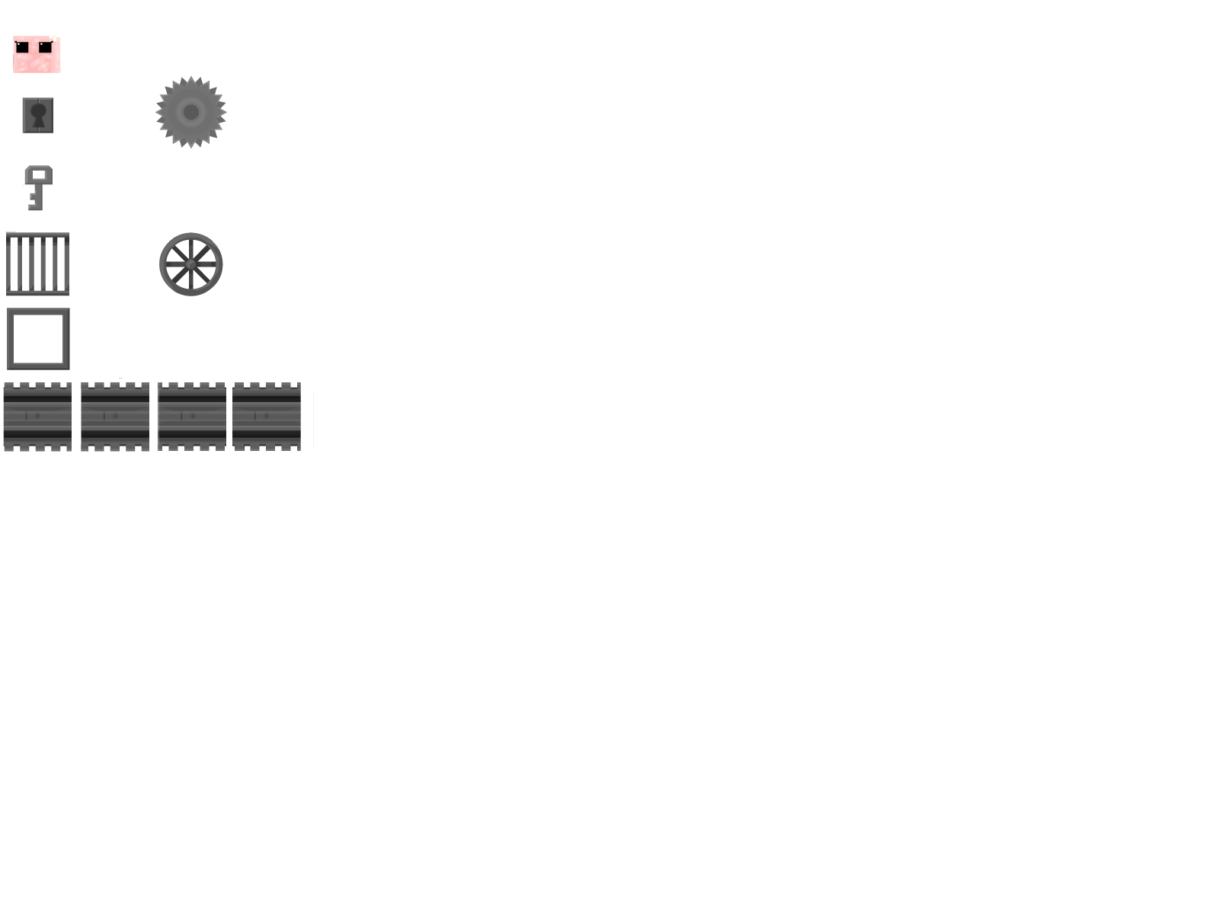

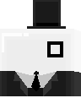
Personajes
MEAT BOY
BANDAGE GIRL
DR. FETUS

Slide 5
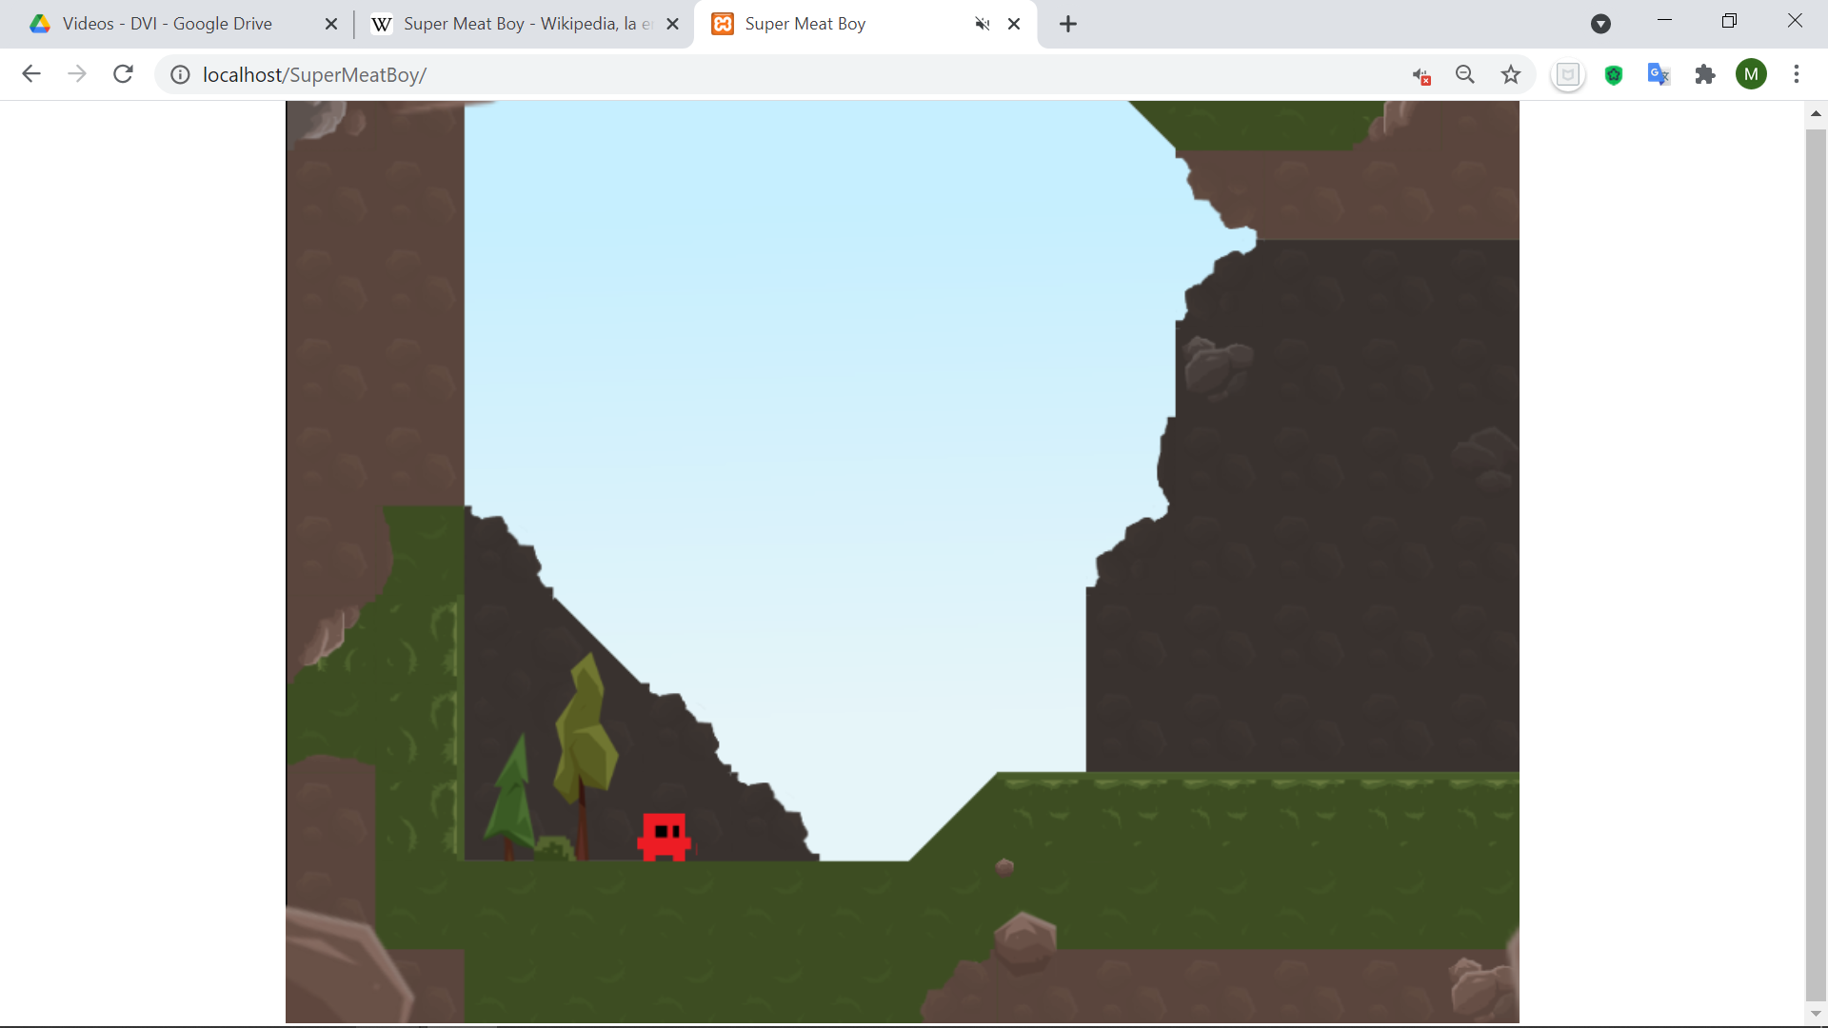
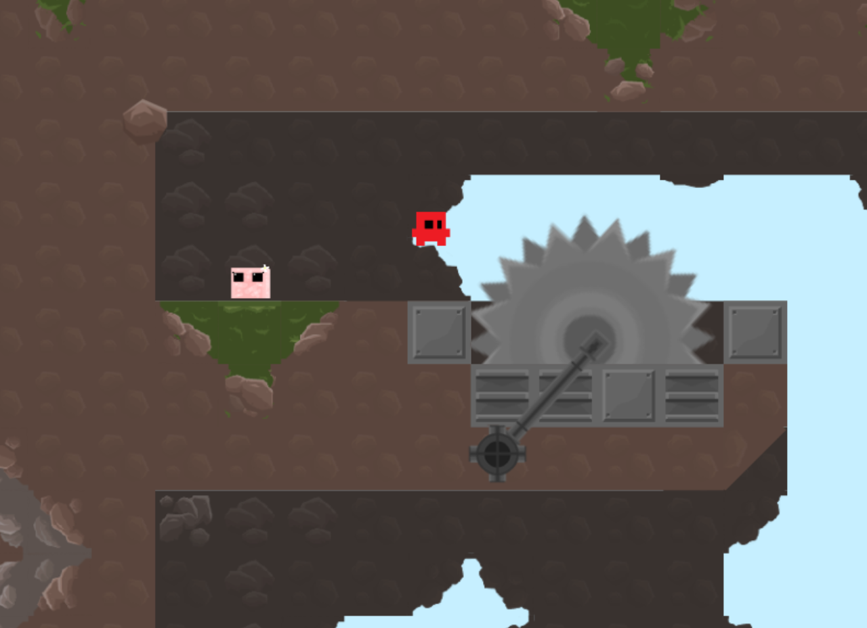
Escenarios

Slide 6
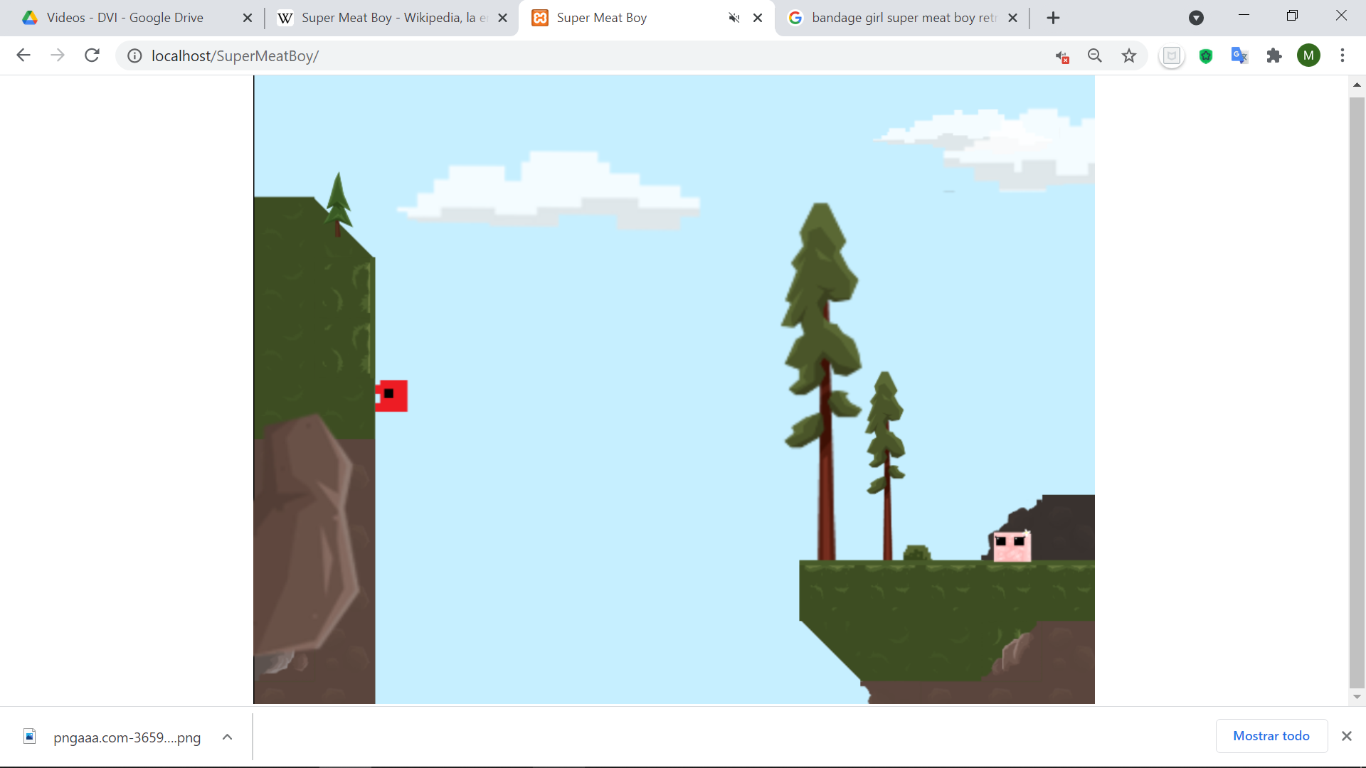
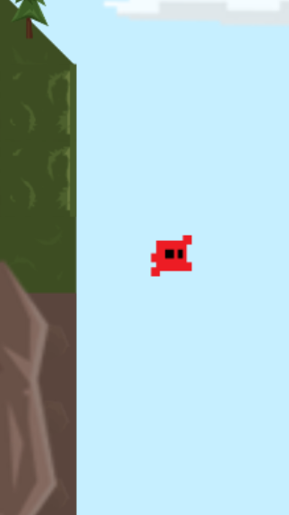
Mecánicas principales
Salto normal
Salto contra la pared
Deslizarse por la pared
Movimiento con aceleración
Coger llaves para desbloquear cerrojos

Slide 7
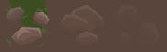
ELEMENTOS INTERACTUABLES
Sierras
Estáticas
Con movimiento vertical / horizontal que se destruyen
Que giran en círculos
Tierra que se deshace
Cerrojos y llaves

Slide 8
Trabajo pendiente
La tierra que se deshace.
Las llaves.
Las diferentes sierras dinámicas.
El mapa del Boss.
Diferentes animaciones .
Transiciones entre mapas.
Un cronómetro.
Arreglar el sonido del salto.
La animación de muerte.
Mantener la inercia de Meat Boy.

Slide 9
Postmortem
BIEN
Gran facilidad en encontrar los Sprites y los audios.
Buen uso del Github para poder gestionar las diferentes versiones del código.
Hemos podido aplicar los conocimientos de la asignatura.
MAL
Problemas con el Tiled y HTML5 con los diferentes sprites (tamaño, giros, inclinaciones…).
Tuvimos que modificar muchos Sprites para lo que buscábamos.
Escasa documentación de Quintus.
Complicaciones al modificar la hitbox de los Sprites.
Incompatibilidad de horarios entre los integrantes.

Slide 10







Arquitectura
QUINTUS TILED GIT
SUBLIME/VSCODE MEDIBANG/GIMP

Slide 11

demo
https://youtu.be/V5f6doOjiD0

Slide 12
Referencias
Wikipedia
Youtube
StackOverflow
https://www.spriters-resource.com/pc_computer/supermeatboy/sheet/37357/
https://www.sounds-resource.com/pc_computer/supermeatboy/sound/407/
http://www.html5quintus.com/
https://github.com/cykod/Quintus

Slide 13
FIN
¡Muchas gracias!

